Slide 1





PCTO "Giovani del Verbano per il Clima "
Il calcolo dell’impronta carbonica
Anno scolastico 2021-2022
Comune di Luino
Novembre 2021
Revisione 02

Slide 2

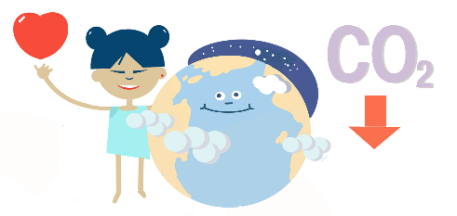
2
Facciamo un riassunto della situazione climatica
Le emissioni di gas serra alterano la composizione dell’atmosfera e provocano il riscaldamento globale.
Cause: uso dei combustibili fossili (petrolio, carbone, gas naturale), deforestazione, vari processi industriali ed agricoli.
La temperatura media globale è già aumentata di circa 1,2 °C dall’epoca pre-industriale.
Effetti negativi visibili in tutto il mondo: ondate di calore, incendi, trombe d’aria, piogge torrenziali ed alluvioni, innalzamento livello del mare.
Anche nel nostro territorio si vedono gli effetti negativi dei cambiamenti climatici.
Vi sono danni soprattutto nelle parti più povere e vulnerabili del mondo (che contribuiscono meno alle emissioni).
Occorre consapevolezza degli effetti delle emissioni di gas serra sull’ambiente per intraprendere azioni volte a ridurle.

Slide 3
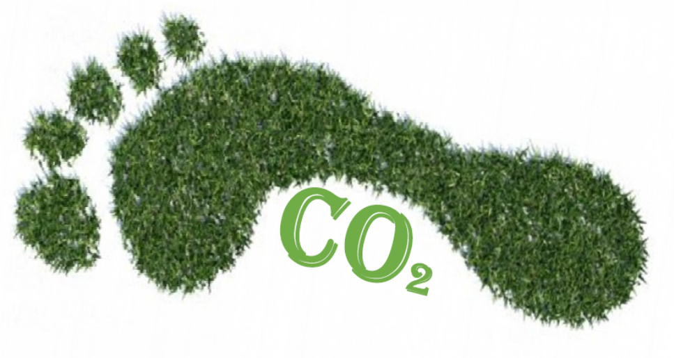
3
L’impronta carbonica
È quindi importante determinare le emissioni di gas serra che ciascuno di noi immette nell’ambiente ovvero è importante calcolare la nostra impronta carbonica.
L’impronta carbonica (carbon footprint) è la quantità di gas serra emessa in atmosfera da una particolare attività umana, da un servizio o dall’intero ciclo di vita di un prodotto.
In particolare siamo interessati a calcolare l’impronta carbonica che ciascuno di noi emette nell’ambiente in base ai nostri consumi di beni e servizi (impronta carbonica pro-capite).
Conoscere la nostra impronta carbonica significa avere la consapevolezza dell’effetto del nostro stile di vita sull’ambiente ed agire di conseguenza.

Slide 4
4
Per una strategia climatica e piani d’azione
L’UE ha deciso di ridurre le emissioni nette del 55% entro il 2030 rispetto al 1990 e di azzerarle entro il 2050. Per fare ciò sono necessari cambiamenti strutturali che richiedono innovazioni tecnologiche, sociali e culturali.
Tutti i settori della società e tutti i livelli istituzionali devono concorrere al conseguimento degli obiettivi; è l’interazione tra azioni dall’alto e azioni dal basso che può innescare la trasformazione necessaria.
A livello locale occorre una strategia climatica e dei piani d’azione, da costruire con un processo partecipato e animato dalle Pubbliche Amministrazioni con il concorso attivo di tutti i soggetti della società civile: cittadini, imprese ed in particolare i giovani.
Grazie ai Tavoli di Lavoro per il Clima, i cittadini, le imprese e gli altri soggetti della società civile, sostenuti dalle Pubbliche Amministrazioni elaborano piani d’azione per cambiare gli stili di vita.
Cittadini
(consumatori)
Imprese
(produttori)
Società civile
(Tavoli per il Clima)
Amministrazioni
(decisori)

Slide 5
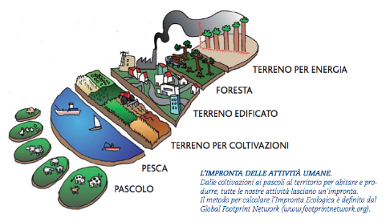
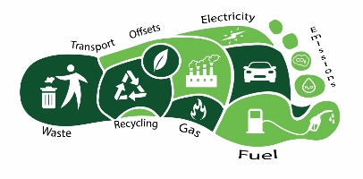
5
Impronta carbonica vs. impronta ecologica
Dalla fine degli anni ‘90 si è iniziato a misurare l’impatto che ciascuno di noi ha sull’ambiente grazie al concetto di impronta ecologica che rappresenta l’area totale di terra e di mare necessaria per produrre le risorse che una popolazione consuma e per assimilare i rifiuti che la popolazione stessa produce; si calcola in ettari di aree biologiche produttive della terra e del mare che sono necessarie per ripristinare le risorse consumate dall’uomo (1 ettaro:10.000 m²).
Il riscaldamento globale ed i cambiamenti climatici hanno richiesto una maggior attenzione alle emissioni di gas serra nell’ambiente e quindi si è passati al concetto di impronta carbonica che rappresenta la quantità di gas serra emessa in atmosfera da una particolare attività umana, da un servizio o dall’intero ciclo di vita di un prodotto. Si calcola in kgCO2eq (CO2 equivalente).
Impronta ecologica
Impronta carbonica

Slide 6
Che cosa sono i gas ad effetto serra?
6
I gas ad effetto serra (GHG - GreenHouse Gases), secondo il protocollo di Kyoto, sono i seguenti:
la CO2 (biossido di carbonio o anidride carbonica), prodotta dall'impiego dei combustibili fossili in tutte le attività energetiche e industriali oltre che nei trasporti;
il CH4 (metano), prodotto dalle discariche dei rifiuti, dagli allevamenti zootecnici e dalle coltivazioni di riso;
l'N2O (protossido di azoto), prodotto nel settore agricolo e nelle industrie chimiche;
gli HFC (idrofluorocarburi, freon), impiegati nelle industrie chimiche e manifatturiere;
i PFC (perfluorocarburi, fluoro), impiegati nelle industrie chimiche e manifatturiere;
l'SF6 (esafluoruro di zolfo), impiegato nelle industrie chimiche e manifatturiere.
La CO2 contribuisce per oltre il 55% all'effetto serra odierno. Gli altri gas serra hanno un "Potenziale di Riscaldamento Globale" (GWP Global Warming Potential) più alto alla CO2; ad esempio 1 kg di CH4 ha un impatto sul riscaldamento globale pari a 21 kg di CO₂.
Per il calcolo dell’impronta carbonica si utilizza l’unità di misura "CO2eq" (CO2 equivalente) che ci consente di calcolare con un solo valore l’impatto dei diversi gas serra, trasformandoli nell’equivalente quantità di anidride carbonica grazie ai valori di GWP qui riportati:
Gas serra | GWP
CO2 | 1
CH4 | 21
N2O | 310
Gas serra | GWP
HFC | 140 – 11.700
PFC | 6.500 – 9.200
SF6 | 23.900

Slide 7

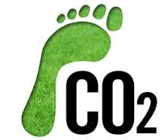


Perché è importante conoscere la nostra impronta carbonica?
7
per paragonare la nostra impronta con i valori nazionali e capire quanto siamo virtuosi o meno.
per capire quanto siamo lontani dai valori necessari per raggiungere gli obiettivi stabiliti dall’UE.
per poter scegliere le azioni utili a ridurla; ad esempio se tutti i prodotti avessero un’etichetta che ne indicasse l’impronta carbonica, potremmo scegliere facilmente quelli a bassa impronta carbonica.
Bistecca da 250 g: 10 kg di CO₂
(come circa 55 km percorsi con un’auto a benzina)
Piatto di ceci da 250 g: 0,2 kg di CO₂
(come circa 1 km percorso con un’auto a benzina)

Slide 8








8
Vari metodi per calcolare l’impronta carbonica
L’impronta carbonica può essere calcolata in base alle emissioni nazionali di CO2 relative alla produzione interna di beni e servizi (production-based emissions).
Secondo questo metodo gli Italiani emettono circa 5-6 tonnellate di CO₂ pro capite all’anno.
L’impronta carbonica può essere calcolata in base alle emissioni nazionali di CO2 relative ai consumi di prodotti nazionali e importati (consumption-based system).
In Italia, al netto delle esportazioni, si importano prodotti che hanno generato circa 2 tonnellate di CO2 che vanno aggiunte alla produzione interna. Secondo questo metodo gli Italiani emettono circa 7-8 tonnellate di CO₂ pro capite all’anno.
emissioni italiane – emissioni incorporate nelle esportazioni italiane + emissioni incorporate nelle importazioni italiane = emissioni nazionali di CO2 relative ai consumi di prodotti.
emissioni italiane – assorbimento interno = emissioni nazionali di CO2 relative alla produzione interna di beni e servizi

Slide 9







9
L’impronta carbonica pro-capite
L’impronta carbonica pro-capite (o individuale) si ottiene dividendo le emissioni di gas serra nazionali (relative al consumo di prodotti - consumption-based system) per il numero di abitanti. Gli Italiani emettono in base ai loro consumi ed alla possibilità di spesa di ciascuno: in genere quindi i ricchi emettono di più rispetto ai poveri.
Impronta
carbonica
pro-capite

Slide 10
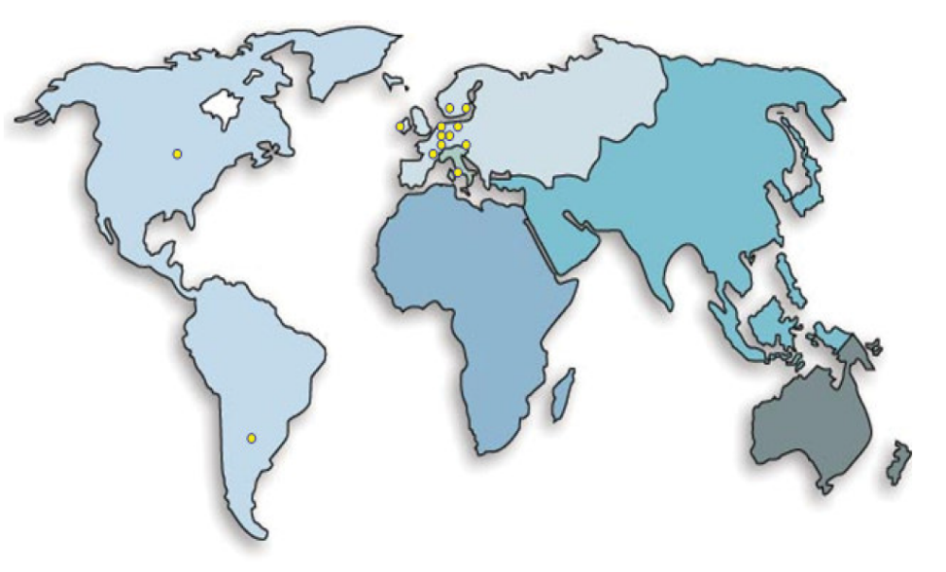
10
L’impronta carbonica nel mondo (in tCO2e)
Nord America
13,4
11,5
7,1
Europa
7,4
1,7
1,9
Africa
3,5
14,0
Per raggiungere gli obiettivi dell’Unione Europea, dobbiamo ridurre la nostra impronta carbonica ai seguenti valori di riferimento:
entro il 2030: 2,5 tCO2eq
entro il 2040: 1,4 tCO2eq
entro il 2050: 0,7 tCO2eq
Fonte: The Cambridge Sustainability Commission (2021). Rif.:D5
2,5
1,4
0,7

Slide 11
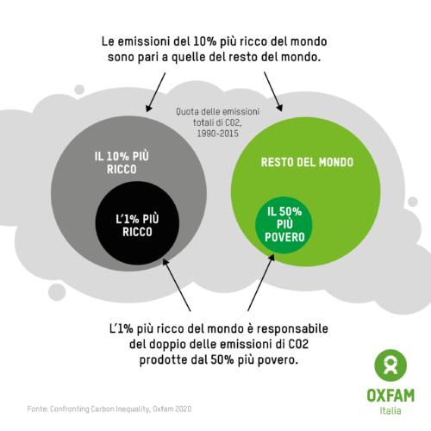
11
La disuguaglianza nelle emissioni di CO2
Dal rapporto "Disuguaglianza da CO2" (rif. F3), pubblicato da OXFAM in collaborazione con lo Stockholm Environment Institute, risulta che in 25 anni, il 10% più ricco della popolazione mondiale ha emesso tanta CO2 quanto ne ha emesso il resto del mondo.
Inoltre l’1% più ricco della popolazione mondiale, pari a 63 milioni di abitanti, ha emesso in atmosfera il doppio di CO2 rispetto a 3,1 miliardi di persone, la metà più povera del pianeta.
Lo stile di vita, di produzione e di consumo di una piccola e privilegiata fascia di abitanti del pianeta sta alimentando la crisi climatica e a pagarne il prezzo sono i più poveri del mondo e saranno, oggi e in futuro, le giovani generazioni.

Slide 12
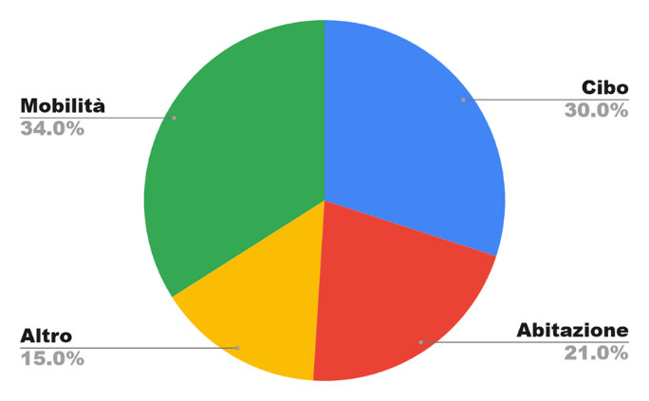
Composizione dell’impronta carbonica in Italia
12
Mediamente una persona residente in Italia ha una impronta carbonica pari a 7,8 tCO2eq.
Di queste emissioni, 6.5 tCO2eq sono emesse in Italia e 1.3 tCO2eq sono emesse nel paese dove i beni sono prodotti.
Una tipica composizione di questa impronta carbonica nei principali settori di consumo (abitazione, mobilità, cibo, altro) è illustrata nella seguente figura.
Fonte: Dubois, Ghislaine e altri, 2019, It starts at home? Climate policies targeting household consumption and behavioral decisions are key to low-carbon futures. Rif.:F2

Slide 13
Calcoliamo l’impronta carbonica
13
Il calcolo dell’impronta carbonica pro-capite (individuale) considera le emissioni nazionali di CO2 relative ai consumi di prodotti siano essi prodotti localmente o importati (consumption-based system).
Per calcolare l’impronta carbonica individuale occorre considerare tutte le fonti di emissione di CO2 legate ai nostri consumi ed al nostro stile di vita. Abbiamo quindi pensato di calcolare l’impronta carbonica analizzando le emissioni individuali di gas serra per quattro settori fondamentali e precisamente:
mobilità
alimentazione
abitazione
altri consumi
I calcoli si basano sui fattori di emissione stabiliti dall’IPCC (Gruppo Intergovernativo per il Cambiamento Climatico) espressi in tonnellate di CO₂eq/MWh o in kgCO₂eq/kWh.
Nel seguito per ogni settore considerato si definiscono le domande necessarie al calcolo dell’impronta carbonica individuale e le formule utili al calcolo. Tali domande possono essere inserite nel calcolatore e con le relative risposte si calcola l’impronta carbonica individiale.

Slide 14
Tabella dei fattori di emissione
14
Il passaggio dai consumi energetici finali (espressi in MWh/anno) alle emissioni di CO₂ si ottiene moltiplicando i consumi per i fattori di emissione IPCC (Intergovernmental Panel on Climate Change) ottenendo un valore espresso in tonnellate di CO₂.
Combustibili/Energie | Fattori di emissione IPCC [tCO2/MWh]
Gas naturale | 0,202
GPL | 0,236
Gasolio | 0,265
Benzina | 0,264
Carbone | 0,340
Energia elettrica (valore locale) | 0,286 (0,226)
Bio-carburanti | 0
Olio combustibile | 0,276
Biomassa solida (pellet, 10% umidità) | 0,05
Biomassa solida (legna, 20% umidità) | 0,05
Geotermico | 0
Fonte: Ministero Transizione Ecologica 2020
ISPRA 2020

Slide 15

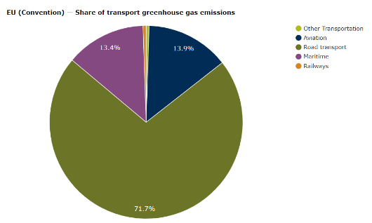
Come contribuisce la nostra mobilità sull’impronta carbonica?
15
La mobilità è responsabile del 34% delle emissioni di gas serra. Numerosi studi calcolano l’impatto dei vari mezzi di trasporto sull’ambiente. Uno dei più noti è stato effettuato dall’European Environment Agency nel 2017, aggiornato nel 2019. Lo studio, chiamato “Greenhouse gas emissions from transport in Europe”, afferma con chiarezza che il trasporto su strada risulta il principale responsabile dell’inquinamento atmosferico.
Unione Europea – emissioni di gas serra derivanti dal settore dei trasporti
Altro
Aviazione
Trasporti su strada
Trasporti marittimi
Treni
Le emissioni dovute ai trasporti si suddividono nel seguente modo
72% su gomma
13% trasporto aereo
13% trasporto marittimo
0,5% trasporto ferroviario

Slide 16
Domande per il calcolo delle emissioni relative alla nostra mobilità
16
1) | Quante persone viaggiano mediamente sulla tua auto, autista compreso?
 |  | N° di persone: …..…………….
La prima domanda serve a capire quante persone viaggiano sull’auto in modo da valutare correttamente le emissioni pro capite.
2) | Hai uno o più veicoli privati o usi solo il trasporto pubblico?
 | ❍ | Sì, ho un’auto elettrica
 | ❍ | Sì, ho un’auto o moto a combustibile fossile
 | ❍ | Sì, ho un’auto ibrida/plug-in
 | ❍ | No, mi muovo solo a piedi o con trasporto pubblico (voli/taxi inclusi)
La seconda domanda entra nel merito dei mezzi che si utilizzano per muoversi.
Se si è in possesso di un’auto elettrica le emissioni sono nulle.
Se si è in possesso di un’auto a combustibile fossile o ibrida/plug-in, nelle successive domande si determinano le emissioni in base alle spese mensili per il combustibile o in base ai chilometri percorsi in un anno.
Se si utilizzano i mezzi pubblici nelle successive domande si calcolano le relative emissioni.

Slide 17
Domande per il calcolo delle emissioni relative alla nostra mobilità
17
Conoscendo quanto si spende mensilmente per l’acquisto del combustibile è possibile determinare le emissioni di gas serra in base al combustibile utilizzato.
3a) Quanto spendi ogni per mese per l’acquisto del combustibile per la tua auto?
Combustibile | Non uso questo tipo di combustibile | 1-20 € | 21-60 € | 61-100 € | 101-150 € | 151-200 €
Benzina | ❍ | ❍ | ❍ | ❍ | ❍ | ❍
Gasolio | ❍ | ❍ | ❍ | ❍ | ❍ | ❍
GPL | ❍ | ❍ | ❍ | ❍ | ❍ | ❍
Metano | ❍ | ❍ | ❍ | ❍ | ❍ | ❍
Assegnato il costo unitario del combustibile, si divide la spesa mensile per il costo unitario del combustibile e si determinano i consumi mensili di combustibile. I consumi vanno moltiplicati per i fattori di emissione per calcolare le emissioni di gas serra.
Combustibile | Costo unitario | Fattore di Emissione unitario
Benzina | 1,634 €/l | 2,33 kgCO2/l
Gasolio | 1,494 €/l | 2,63 kgCO2/l
GPL | 0,670 €/l | 1,5 kgCO2/l
Metano | 0,99 €/kg | 2,75 kgCO2/kg

Slide 18
Domande per il calcolo delle emissioni relative alla nostra mobilità
18
Un altro modo è conoscere i chilometri annui percorsi e, in base al tipo di auto, si calcolano le emissioni di gas serra utilizzando i rispettivi fattori di emissione.
3b) | Quale auto usi per muoverti e quanti km percorri in un anno?
 | a) | auto diesel: ……..…km/anno
 | b) | auto benzina: …..…km/anno
 | c) | auto GPL: …………km/anno
 | d) | auto metano: …...…km/anno
 | e) | auto ibrida: …………km/anno
Carburante | Tipo auto | Emissioni [gCO2/km]
Diesel | SUV auto | 229 173
Benzina | SUV auto | 302 173
GPL | SUV auto | 175 162
Metano* | per ogni tipo | 175
Ibrida (benzina/ elettricità) | SUV Auto | 124 97
Fonte: ISPRA 2020 Rif.:B3; Caserini e altri 2019 Rif.:B1; Hill et. al. 2020 Rif.:B2; ACI 2020 Fif.:B4.
Note: *secondo ISPRA, i modelli per i calcoli dei fattori di emissione dalle auto a metano sono attualmente sotto studio

Slide 19
Domande per il calcolo delle emissioni relative alla nostra mobilità
19
4) | Per quante ore utilizzi l’autobus in un mese?
 | a) | Autobus: ……………….... ore/mese
5) | Per quante ore utilizzi i treni locali in un anno?
 |  | ………..………………….. ore/anno
6) | Per quante ore utilizzi i treni ad alta velocità in un anno?
 |  | ……….………………….. ore/anno
7) | Quante ore di volo fai in un anno?
 |  | …………………….……. ore/anno
Per l’autobus si considera un fattore di emissione pari a 410 gCO2/ore/passeggero⁽¹⁾.
Per il treno locale si considera un fattore di emissione pari a 400 gCO2/ore/passeggero⁽²⁾.
Per il treno alta velocità si considera un fattore di emissione pari a 4 kgCO2/ore/passeggero⁽³⁾.
Per l’aereo si considera un fattore di emissione pari a 80 kgCO2/ore/passeggero per viaggi intercontinentali e
140 kgCO2/ore/passeggero per viaggi in Europa.⁽⁴⁾
Fonti:
⁽¹⁾ Caserini 2019 Rif.: B1; Google Earth Pro + CTPI 2021 Rif.: B5;
⁽²⁾ Caserini 2019 Rif.:B1; Sito Trenitalia Rif.: B6; ISPRA 2020 Rif.: B3;
⁽³⁾ Caserini 2019 Rif.:B1; Sito Trenitalia Rif.: B6; ISPRA 2020 Rif.: B3;
⁽⁴⁾ Caserini 2019 Rif.:B1; Lee 2021 Rif.:B4; Sito Flighttime-Calculator.com Rif.:B7.

Slide 20
Calcoliamo le emissioni relative alla nostra mobilità
20
Dopo aver risposto a tutte le domande, il calcolatore determina le emissioni di CO2 per la mobilità.
Il calcolo viene effettuato moltiplicano i vari dati per i corrispondenti fattori di emissione illustrati nella pagina precedente.
Emissioni di CO2 per la mobilità: ………… kgCO2/anno

Slide 21






Come possiamo ridurre le emissioni relative alla nostra mobilità
21
Per ridurre le emissioni si possono adottare le seguenti azioni:
prediligere la mobilità a zero emissioni: andare a piedi o in bicicletta;
scegliere il treno anziché l’aereo per i percorsi medio-lunghi;
prediligere attività svolte a distanza evitando gli spostamenti;
adottare corretti stili di guida;
acquistare un’auto elettrica utilizzando gli incentivi per la rottamazione dell’auto a carburante e possibilmente caricare l’auto tramite un impianto fotovoltaico o un contratto di fornitura di energia elettrica al 100% rinnovabile;
condividere i mezzi di trasporto (car sharing); in Lombardia esistono vari sistemi per condividere i mezzi come ad esempio e-Vai presente presso molte stazioni e città;
condividere il proprio mezzo di trasporto con Equostop, un sistema di car pooling istantaneo: grazie ad una «card» che attesta l’appartenenza della persona ad un’associazione del territorio, si chiede un passaggio riconoscendo al conducente un contributo volontario per le spese di viaggio (http://terredilago.it/equostop.html);
per le Pubbliche Amministrazioni incentivare l’acquisto di auto elettriche predisponendo colonnine di ricarica da fonti rinnovabili.

Slide 22
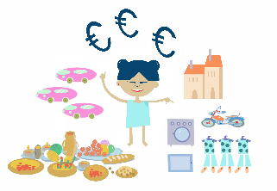
Come contribuisce la nostra alimentazione sull’impronta carbonica?
22
Attualmente circa un terzo delle emissioni di gas serra è legato al modo in cui si produce, si trasporta e si consuma il cibo comprendendo anche le emissioni legate all’uso del suolo, alla deforestazione, all’impiego di fertilizzanti nelle coltivazioni e all’allevamento.
Da uno studio pubblicato sulla rivista scientifica Science (vedi pagina successiva), nel 2018 risulta che per 1 kg di manzo vengono emessi 60 kg di CO2eq, quasi il doppio di quanto emesso per 1 kg di agnello (24 kg), 8 volte le emissioni per 1 kg di maiale (7 kg) e 10 volte quelle per 1 kg di pollo (6 kg).
I cibi a base vegetale, in confronto, inquinano molto meno: 1 kg di tofu comporta l’emissione di 3 kg di CO2eq, 1 kg di pomodori comporta emissioni per 1,4 kg di CO2eq e 1 kg di noci solo 0,3 kg di CO2eq.
Le stime considerano le emissioni causate da tutte le fasi della produzione.
Per la produzione di carne, il consumo di suolo e l’allevamento sono le due fasi più inquinanti. Consideriamo il manzo: il 25% delle emissioni è dovuto al consumo di suolo, quasi il 70% all’allevamento, dai mangimi deriva il 5% del totale di gas serra emessi e il trasporto comporta solo il 0,5%; Quindi, mangiare carne a chilometro zero non risolve il problema.

Slide 23
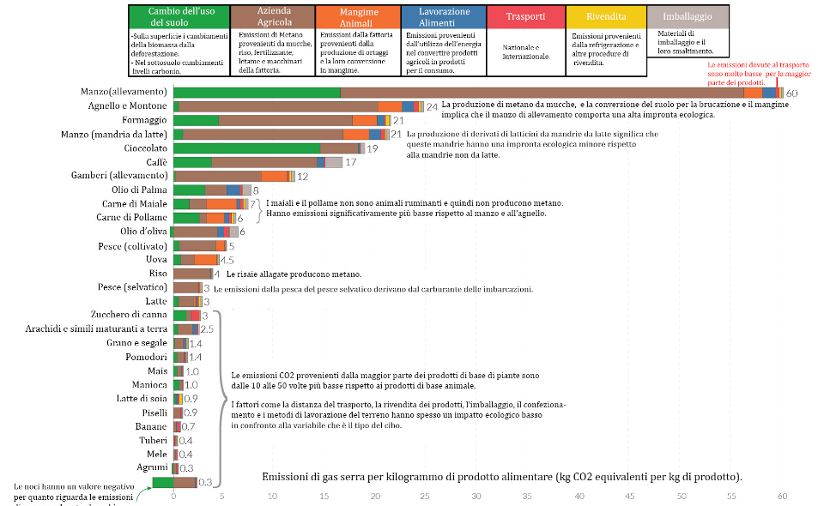
Come contribuisce la nostra alimentazione sull’impronta carbonica
23
Emissioni di gas serra per kg di prodotto alimentare espresse in kg di CO2e
Noci
Fonte dei dati: Poore and Nemecek (2018). Reducing food’s environmental impacts throught producers and consumers. Rif.:C1.

Slide 24
Domande per il calcolo delle emissioni relative alla nostra alimentazione
24
8) | Quale è il tuo tipo di alimentazione?
 | a) | vegano
 | b) | vegetariano
 | c) | misto
9) | Su 21 pasti alla settimana (colazione, pranzo e cena per 7 giorni) quante volte sono presenti i seguenti cibi? Per esempio, se mangio un uovo ogni mattina e quindi 7 volte alla settimana, devo cliccare su 4-10 volte la settimana.
 | ^{1 - 3 volte/ settimana} | ^{4 - 10 volte/ settimana} | ^{11 - 15 volte/} ^{settimana} | ^{15 - 21 volte/ settimana} | ^{Non mangio} ^{questo prodotto}
Manzo/Carne Ovino | ❍ | ❍ | ❍ | ❍ | ❍
Altre tipi di carne terrestre (pollo, suino) | ❍ | ❍ | ❍ | ❍ | ❍
Pesce/prodotti di mare | ❍ | ❍ | ❍ | ❍ | ❍
Uova | ❍ | ❍ | ❍ | ❍ | ❍
Formaggio | ❍ | ❍ | ❍ | ❍ | ❍
Latte | ❍ | ❍ | ❍ | ❍ | ❍
La domanda 8) non comporta calcoli; serve solo per fini statistici.
La domanda 9) permette il calcolo delle emissioni utilizzando i seguenti fattori di emissione⁽¹⁾:
Cibo (Porzione) | kgCO2eq/ porzione
Manzo/carne ovino (150g) | 5,8
Altri tipi di carne (150g) | 1,1
Pesce/prodotti di mare (120g) | 1,1
Uova (110g) | 0,4
Formaggio (100g) | 0,9
Latte (150g) | 0,3
Ai valori calcolati rispondendo alla domanda 9) occorre aggiungere le emissioni di cibo di base (cereali, frutta, verdure etc.) pari a 854 kgCO2eq/persone/anno.⁽²⁾
Fonte:
⁽¹⁾ Poore & Nemecek 2018 Rif.:C1
⁽²⁾ FAOSTAT 2020 Rif.:C4

Slide 25
Domande per il calcolo delle emissioni relative alla nostra alimentazione
25
10) | Quanto cibo scarti?
 | a) | non scarto nulla
 | b) | qualche volta
 | c) | frequentemente
11) | Quale è il vostro consumo di acqua in bottiglia di plastica per settimana? (indica il consumo in litri ricordandoti che esistono anche bottiglie da 1,5 litri).
 | N. bottiglie di plastica da 0,5 litri: …………
 | N. bottiglie di plastica da 1,5 litri: ..……….
12) | Presti attenzione all’imballo dei prodotti?
 | a) | preferisco prodotti senza imballo di plastica
 | b) | preferisco prodotti sempre imballati in plastica
La media del cibo scartato nelle case varia da 50 kgCO2/pro capite/anno a 100 kgCO2/pro capite/anno.⁽¹⁾
Il fattore di emissione per l’acqua in bottiglia di plastica da 1,5 litri è 260 gCO2eq/bottiglia, per la bottiglia da 0,5 litri è 96 gCO2eq/bottiglia.⁽²⁾ L’imballaggio del prodotti non comporta una grande parte delle emissioni e qui la domanda è per capire se nel tempo c’è un cambio di abitudine.
Fonte:
⁽¹⁾ Giordano e altri 2019 Rif.: C3; Poore & Nemecek 2018 Rif.: C1
⁽²⁾ Botto 2009 Rif.: C5

Slide 26

Calcoliamo le emissioni della nostra alimentazione
26
Dopo aver risposto a tutte le domande, il calcolatore determina le emissioni di CO2 per la nostra alimentazione.
Il calcolo viene effettuato moltiplicando i vari dati per i corrispondenti fattori di emissione illustrati nella pagina precedente.
Emissioni di CO2 per l’alimentazione: ……. kgCO2/anno

Slide 27
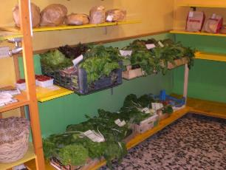
Come possiamo ridurre le emissioni della nostra alimentazione
27
Una modifica dei nostri modelli di consumo può ridurre significativamente l'impatto sull'ambiente della nostra alimentazione. Una delle leve più efficaci è la riduzione del consumo di carne.
Consumare prodotti stagionali e locali aiuta a ridurre l’impatto sull'ambiente. Secondo la Hulot Foundation, consumare prodotti importati determina emissioni 20 volte maggiori rispetto al consumo degli stessi prodotti coltivati localmente.
La riduzione dei prodotti imballati e già trasformati limita i passaggi delle trasformazioni industriali e degli imballaggi inutili che consumano molta energia. Ciò riduce anche il budget destinato al cibo, molto più economico rispetto a quello dei prodotti confezionati.
Agire sui supermercati affinché riducano gli imballi di platica per il cibo.
I Gruppi di Acquisto Solidali (GAS) che fanno rete con i piccoli produttori locali; si organizza la distribuzione di prodotti stagionali e locali, con il minimo di imballi o con imballi riutilizzabili. Verdure di stagione, uova fresche, formaggi di capra, pane da forno a legna lievitato con pasta madre nostrana e tanti altri prodotti possono far crescere l’economia locale e migliorare l’ambiente. Un esempio è la Rete di Economia Solidale del Luinese (www.terredilago.it) o la Piccola e Poetica Distribuzione Organizzata (https://www.ppdo-varese.com/ ).

Slide 28
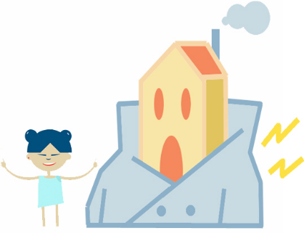
Come contribuisce la nostra abitazione sull’impronta carbonica?
28
L’abitazione in media è responsabile del 21% delle emissioni di gas serra.
Un edificio presenta emissioni di gas serra in relazione alla sua struttura, a come e quando è stato costruito ed alle eventuali ristrutturazioni a cui è stato sottoposto.
Chi vive all’interno dell’edificio consuma energia per il riscaldamento e per il funzionamento delle apparecchiature in esso presenti.
Il consumo annuo di questa energia viene convertito in emissioni di gas serra tramite i fattori di emissione stabiliti dall’IPCC.
Nel seguito si riportano le domande necessarie al calcolo dell’impronta carbonica relativa al settore "abitazione".

Slide 29
Domande per il calcolo delle emissioni relative alla nostra abitazione
29
13) | Quante persone ci sono nella tua famiglia e con cui condividi la tua abitazione?
 | N° di persone: ……………………….
14) | Quale delle seguenti tipologie di edificio rappresenta meglio la casa in cui vivi?
 | a) |  | casa monofamiliare (villa o villetta)
 | b) |  | appartamento in condominio
15) | Indica la superficie approssimata della tua casa in m²
 |  | …………………….. m²
16) | In quale epoca è stata costruita la tua casa?
 | a) |  | prima del 1978
 | b) |  | tra il 1978 ed il 2005
 | c) |  | dopo il 2005
La prima domanda serve a calcolare l’impronta carbonica pro capite in base ai consumi della tua abitazione.
Le successive tre domande (14,15 e 16) non sono usate per il calcolo dell’impronta ma per costruire una banca dati del consumo di energia in relazione al tipo di casa.

Slide 30
Domande per il calcolo delle emissioni relative alla nostra abitazione
30
17) | Quale fonte energetica utilizzi per il riscaldamento della casa e quale è il suo consumo annuale?
 | a) | gas naturale: …..…… m^{3/}anno
 | b) | gasolio: ……………… litri/anno
 | c) | legna: ……………....... kg/anno
 | d) | elettricità: …………. kWh/anno
18) | Quanta energia elettrica consumi in un anno e che contratto hai?
 | a) | ……………………... kWh/anno
 | b) | Contratto con un mix di fonti di energia (fossile, nucleare, rinnovabile)
 | c) | Contratto con fonti al 100% rinnovabili
19) | Se hai un impianto fotovoltaico, quale è la sua potenza di picco?
 | a) | …………………………… kW
Per rispondere alla domanda 17) occorre una bolletta del fornitore della fonte di energia. Per il gas, sulla bolletta è indicata la stima del consumo annuo in m³. Per il gasolio occorre ricavare i litri totali di gasolio consumati in un anno. Per la legna occorre ricercare i kg consumati in un anno. Per l’elettricità occorre cercare il consumo annuo in kWh. Grazie alla tabella dei fattori di emissione si calcola l’energia associata al consumo e quindi le emissioni di gas serra.
Il contratto di fornitura di energia elettrica può prevedere un mix energetico utilizzato per la produzione di energia (contratto standard) oppure energia prodotta da sole fonti rinnovabili. Se nella nostra abitazione è installato un impianto fotovoltaico per la produzione di energia elettrica occorre indicare la potenza di picco in kW. Moltiplicando la potenza per la produzione media di 1300 kWh/kW* si ottiene la produzione di energia elettrica.
*Fonte: PVGIS (Photovoltaic Geographical Information System), 2019. Rif.: A2

Slide 31

Calcoliamo le emissioni della nostra abitazione
31
Dopo aver risposto a tutte le domande, il calcolatore determina le emissioni di CO2 per la nostra abitazione e li divide per il numero di persone presenti nell’abitazione per calcolare l’impronta carbonica pro capite.
Il calcolo viene effettuato moltiplicando i vari consumi per i corrispondenti fattori di emissione illustrati nella tabella dei fattori di emissione.
Nel caso dell’energia elettrica, se si ha un contratto al 100% rinnovabile le emissioni sono pari a zero.
Nel caso sia presente un impianto fotovoltaico l’energia elettrica consumata nell’anno e rilevata in bolletta sarà la differenza tra l’energia elettrica effettivamente consumata e l’energia elettrica prodotta dall’impianto. Tale energia va moltiplicata per il fattore di emissione illustrato nella tabella dei fattori di emissione solo nel caso in cui il contratto sia con un mix di fonti di energia.
Emissioni di CO2 per l’abitazione: ………… kgCO2/anno

Slide 32
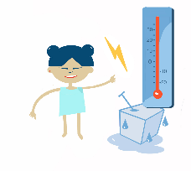
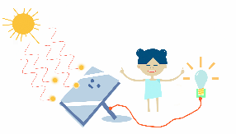
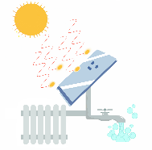

Come possiamo ridurre le emissioni della nostra abitazione?
32
Per ridurre i consumi si possono adottare le seguenti azioni:
migliorare l’isolamento termico con lavori che godono di notevoli benefici fiscali (ecobonus 110% o detrazioni fiscali al 65% in 10 anni o scontati della stessa percentuale grazie alla possibilità dello “sconto in fattura”, ovvero scontando la detrazione direttamente dalla fattura del fornitore);
adottare sistemi di riscaldamento a basso impatto ambientale come le pompe di calore alimentate ad energia elettrica;
produrre energia elettrica con un impianto fotovoltaico abbinandolo ad un sistema di accumulo (batteria) per utilizzare in casa tutta l’energia prodotta dall’impianto;
produrre energia termica con un impianto a pannelli solari;
acquistare energia da sole fonti rinnovabili: è possibile scegliere un venditore di energia elettrica da sole fonti rinnovabili a tariffe. Esempio: contratti proposti dall’associazione CO-Energia (www.co-energia.org );
far parte di una Comunità Energetica Rinnovabile composta da più soggetti che autoproducono ed autoconsumano energia elettrica da impianti rinnovabili condivisi;
per la Pubblica Amministrazione: predisporre regolamenti affinché le nuove abitazioni siano dotate di almeno un impianto per produrre energia da fonte rinnovabile.

Slide 33
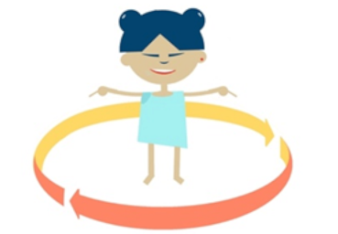
Come contribuiscono gli altri consumi sull’impronta carbonica?
33
Come indicato nella composizione media dell’impronta carbonica di un individuo, gli altri consumi, oltre al cibo, la mobilità e l’abitazione, sono responsabili del 15 % delle emissioni di gas serra.
Pensiamo ad esempio agli acquisti che facciamo per i beni di consumo come gli abiti, i cellulari, i PC; pensiamo alle modalità con cui acquistiamo i vari beni di consumo.
Pensiamo a come gestiamo i nostri rifiuti.

Slide 34
Domande per il calcolo delle emissioni relative agli altri consumi
34
20) | Fai la raccolta differenziata?
 | a) | Carta:  Sì  No
 | b) | Plastica:  Sì  No
 | c) | Vetro:  Sì  No
 | d) | Alluminio:  Sì  No
 | e) | Organico/umido:  Sì  No
21) | Quanto spendi in nuovi abiti ogni mese?
 | Spesa: …………… €
22) | Acquisti abiti di seconda mano? Per quanta parte della tua spesa mensile?
 | 0% |  | 25% | 50% | 75% | 100%
23) | Investi in fondi sostenibili o socialmente responsabili?
 | ❒ Sì  No
La domanda 20) non viene considerata nel calcolo dell’impronta carbonica; serve per avere un dato statistico sulla raccolta differenziata.
Per la domanda 21) sulla spesa per nuovi abiti si stima che, per ogni € speso per comprare un abito nuovo, si emettono 771 gCO2 ⁽¹⁾.
La domanda 22) riduce in percentuale la quantità di emissioni calcolate con la risposta alla domanda 20).
La domanda 23) ha solo valore statistico.
Fonte:
⁽¹⁾ Ivanova 2017 Rif.:D3; ISTAT 2021 Rif.: D4

Slide 35
Calcoliamo le emissioni degli altri consumi
35
Dopo aver risposto a tutte le domande, il calcolatore determina le emissioni di CO2 per gli altri stili di vita.
Il calcolo viene effettuato moltiplicano i vari dati per i corrispondenti fattori di emissione illustrati nella pagina precedente.
Emissioni di CO2 per gli altri consumi: ……… kgCO2/anno

Slide 36
Come possiamo ridurre le emissioni degli altri consumi
36
Anche per gli altri consumi è possibile adottare le seguenti azioni:
investi i tuoi risparmi in fondi sostenibili;
cerca nel tuo territorio se esistono piccole centrali idroelettriche in disuso ed organizza una Comunità Energetica Rinnovsbille volta alla loro ricostruzione e gestione;
applica il più possibile la regola delle 4R (Riduci, Riusa, Ricicla, Recupera):
  Riduci: ridurre la produzione di rifiuti all’origine e quindi: attenzione agli imballaggi, rifiutare un eccesso di protezione dei cibi, acquistare prodotti con imballaggi minimizzati come i detersivi sfusi o con eco ricariche, meglio se biodegradabili, evitare di scegliere confezioni monouso o monoporzione, preferire i contenitori con vuoto a rendere, preferire le pile ricaricabili, usare borse di juta/stoffa, non comprare in eccesso e non sprecare.
  Riusa: utilizzare un prodotto più volte e quindi: riparare, riusare il retro dei fogli di carta stampata, riusare i sacchetti di carta/plastica, preferire gli imballaggi recuperabili e riutilizzabili, scegliere vestiti e oggetti di seconda mano.
  Ricicla: tutto ciò che non serve più deve essere trasformato e non buttato e quindi: 1) uscire dall’ottica del rifiuto per entrare in quella del riciclo, ogni materiale ha una vita prima di arrivare nelle nostre mani e deve averne un’altra dopo; 2) differenziare al massimo gli scarti che produciamo.
  Recupera: valorizzare ciò che per qualcuno è un rifiuto per ricavare altri oggetti utilizzabili e quindi: 1) usare e acquistare oggetti provenienti dal riutilizzo dei materiali di scarto.

Slide 37
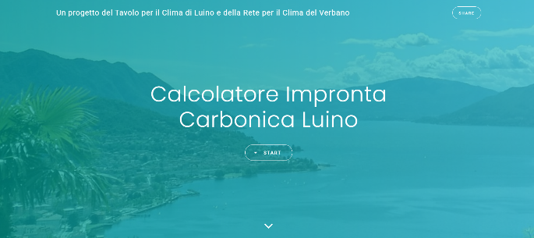
Il calcolatore dell’impronta carbonica
37
Esiste un esempio di calcolatore dell’impronta carbonica realizzato dalla Rete per il Clima del Verbano utilizzabile al seguente link:
https://formfacade.com/public/113172233884691637627/all/form/1FAIpQLSeQvr274Lr4_Ay_TEuaBglMGTACB1Z8JEbHog7ZLXWulSZ9PQ
Con questo calcolatore si può iniziare a calcolare la propria impronta carbonica.
Nel PCTO «Giovani del Verbano per il Clima» è prevista la realizzazione di un calcolatore online da diffondere presso i cittadini luinese. Il calcolatore, oltre ad avere le domande necessarie al calcolo dell’impronta carbonica, può contenere altre domande in una sezione aggiuntiva "Stili di vita" che consentono di analizzare i comportamenti degli abitanti del Comune e capire se questi stanno cambiando stili di vita e quindi consumi in virtù delle azioni che sono state adottate nel luinese.

Slide 38
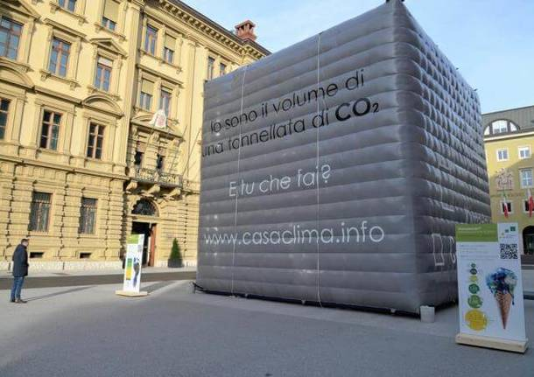
Proposte per diffondere l’impronta carbonica
38
Per diffondere il calcolo dell’impronta carbonica presso la popolazione è fondamentale coinvolgere i giovani delle scuole secondarie tramite appositi PCTO (Percorsi per le Competenze Trasversali e per l'Orientamento).
I giovani, formati sul calcolo dell’impronta e sulla realizzazione del calcolatore online, possono poi insegnarlo ai ragazzi delle scuole primarie (peer to peer) e diffonderlo presso le famiglie.
Devono poi raccogliere in modo sistematico i dati per costituire un Osservatorio Dati Territoriali.
Attraverso l’Osservatorio è possibile monitorare gli effetti delle azioni di mitigazione e adattamento proposte dai Tavoli per il Clima ed adottate dal Comune.
Un momento importante per far conoscere l’impronta carbonica è l’organizzazione della "Settimana dell’impronta carbonica": i ragazzi organizzano eventi e manifestazioni culturali sul clima per sensibilizzare la popolazione e raccogliere dati.

Slide 39
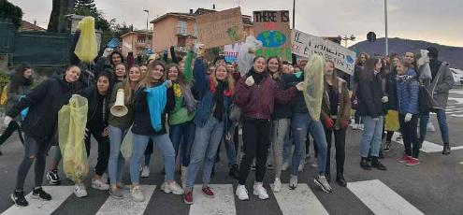
Conclusioni
39
Il calcolo dell’impronta carbonica aumenta la consapevolezza del nostro impatto sul clima e ci consente di comprendere quali cambiamenti adottare per ridurre le emissioni di gas serra.
L’impronta carbonica dei cittadini di un Comune, unitamente all’inventario base delle emissioni del Comune, consente ai Tavoli di Lavoro per il Clima di analizzare i vari settori responsabili delle emissioni e proporre efficaci azioni di mitigazione ed adattamento.
Il calcolo dell’impronta carbonica rappresenta anche un fondamentale strumento di monitoraggio per capire se le azioni intraprese stanno fornendo i risultati attesi. Questa attività è particolarmente interessante per le scuole secondarie di secondo grado che possono costruire un Osservatorio Dati Territoriali utile per tutti gli enti e per le associazioni che si occupano di clima ed ambiente. È inoltre importante che i ragazzi delle scuole siano consapevoli dei cambiamenti che occorre attuare negli stili di vita e che coinvolgono le loro famiglie. Solo così si potranno raggiungere gli obiettivi di riduzione delle emissioni di CO2 entro il 2030 stabiliti dall’Unione Europea.

Slide 40

Grazie per l’attenzione
40
A Luino, nel 2019, molti giovani interessati ai problemi climatici e quindi al loro futuro, hanno pensato di creare il gruppo FRIDAYS FOR FUTURE LUINO, seguendo l’esempio di Greta Thunberg.
Aderisci anche tu a FRIDAYS FOR FUTURE LUINO: parteciperai a tante attività per migliorare il tuo futuro.

Slide 41
Riferimenti bibliografici
41
A) Abitazione
ISPRA (2020) Fattori di emissione atmosferica di gas a effetto serra nel settore elettrico nazionale e nei principi paesi europei.
PVGIS - Photovoltaic Geographical Information System (2019) Solar system output prediction tool https://re.jrc.ec.europa.eu/pvg_tools/en/#PVP
B) Mobilità
Stefano Caserini e altri (2019), "Fattori di emissione di CO2 per consumi energetici e trasporti per gli inventari di gas serra degli atenei italiani". Ingegneria dell’ambiente, Vol. 6 n. 1/2019.
Hill e altri (2020), Determining the environmental impacts of conventional and alternatively fuelled vehicles through LCA.
ISPRA (2020) Fattori di emissione atmosferica di gas a effetto serra nel settore elettrico nazionale e nei principi paesi europei.
ACI Open Data (2020) Autoritratto 2020 Consistenza Parco Veicoli Circolante COPERT, dati per Provincia di Varese.
Lee e altri (2021) The contribution of global aviation to anthropogenic climate forcing for 2000 to 2018, Atmospheric Environment 224
Google Earth Pro (https://earth.google.com/), tratti autobus intorno Luino
Sito Trenitalia (www.trenitalia.com), tratti treni intorno a Luino
Flighttime-calculator (https://flighttime-calculator.com/), tratti aerei da Malpensa

Slide 42
Riferimenti bibliografici
42
C) Alimentazione
Poore and Nemecek (2018). "Reducing food’s environmental impacts throught producers and consumers". Science
World Resource Institute (2020) Cool food collective greenhouse gas emission baseline and 2030 reduction target
Giordano e altri (2019) Quantities, determinants and awareness of household’s food waste in Italy: A comparison between diary and questionnaires quantities, Sustainability 11(12)
FAOSTAT (2020): Food Balance Sheets http://www.fao.org/faostat/en/#data/FBS
Botto (2009) Tap Water vs. Bottled Water in a Footprint Integrated Approach, Nature Proceeding.
D) Stili di vita
"Dieci buone pratiche ed azioni per le famiglie ed i bambini per la salvaguardia dell’ambiente" presente nel libro "La cascina dei gobbi" di Lucia SPEZZANO – Casa Editrice Costruttori di pace
Ghislaine Dubois e altri (2019) “It starts at home? Climate policies targeting household consumption and behavioral decisions are key to low-carbon futures” http://sro.sussex.ac.uk/id/eprint/81752/5/1-s2.0-S2214629618310314-main.pdf
Ivanova e altri (2017) Mapping the carbon footprint of EU regions, Environmental Research Letters, Vol. 12, No. 5
ISTAT (2021), Inflazione.
The Cambridge Sustainability Commission (2021) - “Changing our ways? Behavoiur change and the climate crisis”.
https://www.rapidtransition.org/resources/cambridge-sustainability-commission/.

Slide 43
Riferimenti bibliografici
43
E) Documenti della Rete per il Clima del Verbano (www.reteperilclimadelverbano.it )
Cittadini del Verbano per il Clima - Buone pratiche per cittadini, famiglie e consumatori vari a favore dell’ambiente globale e dell’economia locale
Strategia climatica locale per il Verbano - Proposte ai Comuni
Strategia climatica locale per il Verbano - Proposte alle imprese industriali e del terziario
Frank Raes, Gianfranco Malagola, Erica Westmore – Verso una strategia climatica locale del Verbano.
F) Altri documenti
Friedlingstein et al. 2020 Global Carbon Budget 2020. Earth System Science Data
Dubois, Ghislaine e altri, 2019, “It starts at home? Climate policies targeting household consumption and behavioral decisions are key to low-carbon futures” http://sro.sussex.ac.uk/id/eprint/81752/5/1-s2.0-S2214629618310314-main.pdf
THE CARBON INEQUALITY ERA: An assessment of the global distribution of consumption emissions among individuals from 1990 to 2015 and beyond. OXFAM
https://www.oxfamitalia.org/wp-content/uploads/2020/09/RAPPORTO-Disuguaglianza-da-CO2.pdf
Ministero della transizione ecologica. Pubblicazione parametri standard nazionali per l’inventario delle emissioni di CO2 – Anno 2020.
https://www.ets.minambiente.it/News#201-pubblicazione-parametri-standard-nazionali-anno-2020
ISPRA. Indicatori di efficienza e decarbonizzazione del sistema energetico nazionale e del settore elettrico. Rapporto 343/2021
https://www.isprambiente.gov.it/resolveuid/cf86723b09b046c1811f3861b5ac23b1

